Slide 1
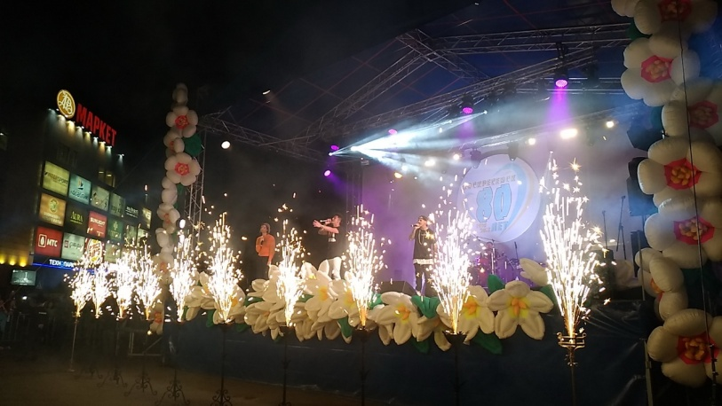
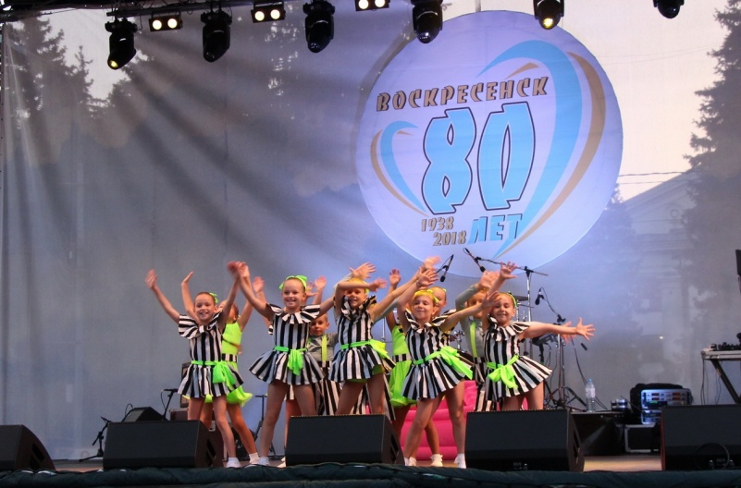
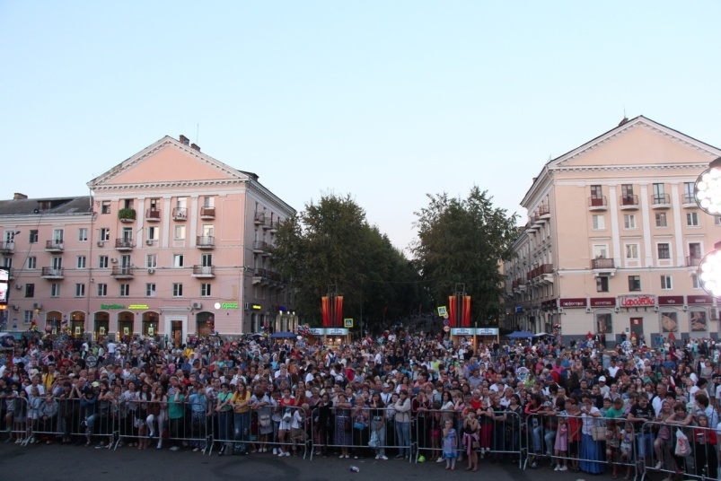
Информация о расходах бюджета Воскресенского муниципального района с учетом интересов целевых групп пользователей, на которые направлены мероприятия муниципальной программы «Сохранение и развитие культуры Воскресенского муниципального района на 2017-2021 годы»

Slide 2
За год, учреждениями подведомственными МУ «Управление культуры» проводится более полутора тысяч мероприятий. Количество участников мероприятий достигает 140 тысяч человек.
На финансирование проведения праздничных и культурно-массовых мероприятий предусмотрены средства на:
2018 год – 6 239,5 тыс.рублей;
2019 год – 7 460,6 тыс.рублей;
2020 год – 4 132,0 тыс.рублей;
2021 год – 4 132,0 тыс.рублей.

